Slide 1
Overclocking
Maarten Miermans

Slide 2
Inhoud
Wat is een processor
Wat is overclocken
Nadelen en Gevaren
Opletten
Koeling
Hoe overclocken
Grafische kaart
Ram
Laptop
Resultaat

Slide 3
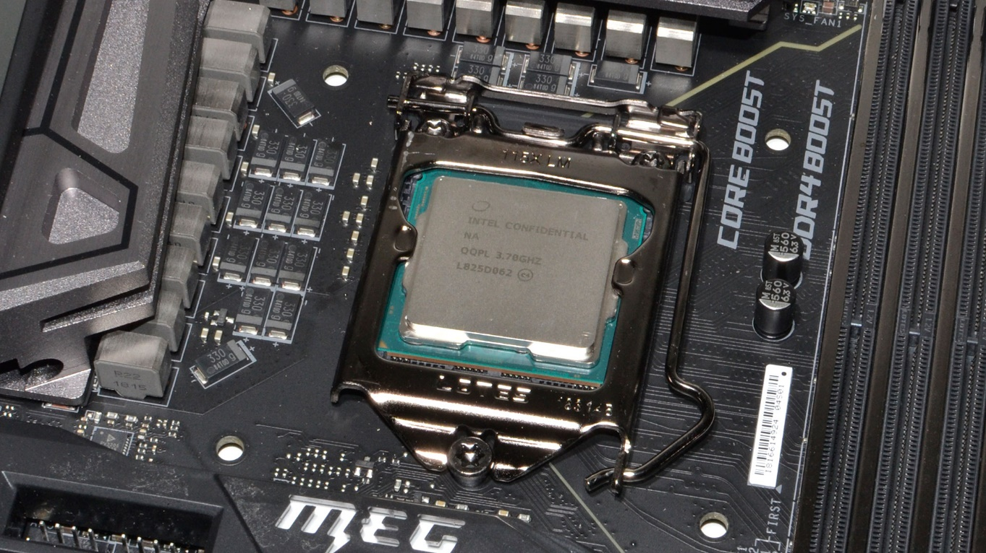
Wat is een processor
Kern van computer
CPU
Berekeningen
Frequentie
  GHz of MHz

Slide 4
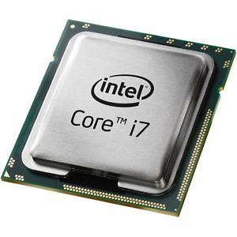
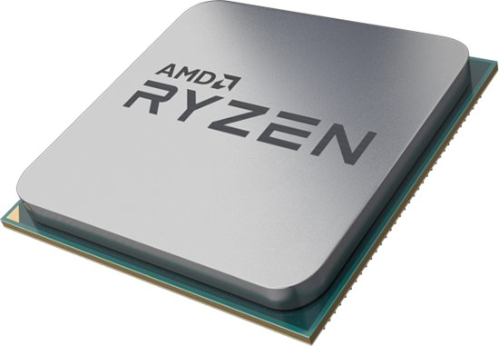
Wat is een processor
Veel soorten
  INTEL
    I3, I5, I7 => thuisgebruik
    I9 => krachtige pc
    Xeon => server
  AMD
    Ryzen 3, Ryzen 5, Ryzen 7 => thuisgebruik
    Threadripper => krachtige pc
    Epyc => server
  Generaties
  Reeks

Slide 5
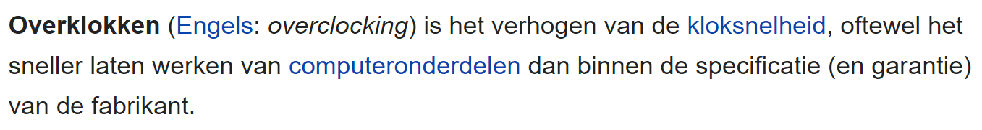
Wat is overclocken
Sneller maken
Reden?
  Noodzaak
  Hobby
  Competitie
Elke processor is uniek
Uitdrukking “silicon lotery winnen”

Slide 6
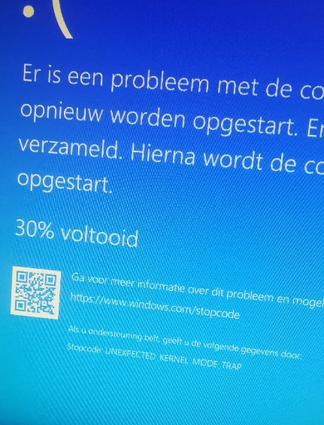
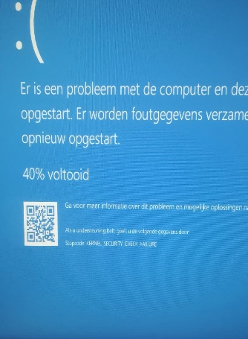
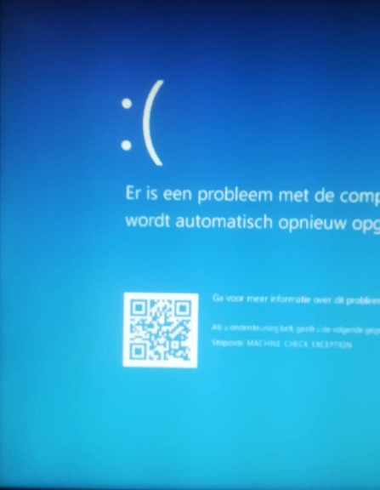
Nadelen en gevaren
Hoge temperatuur
  Meer koeling, luidere ventilatoren
Stroomverbruik
Instabiel, veel crashen
Te ver gaan
  Levensduur verminderen
  Permanente schade
garantie

Slide 7
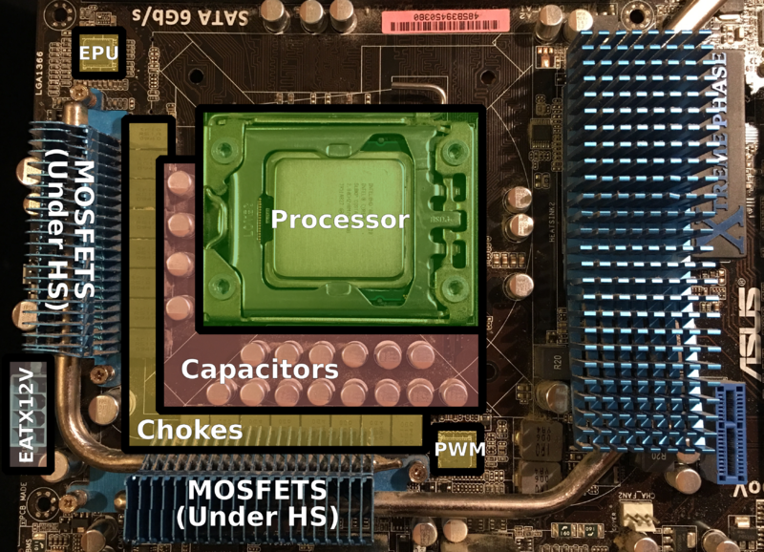
Opletten
Moederbord
  Vrm
  bios
Genoeg stroom
  Afhankelijk van cpu en gpu
    Mijn pc, 100watt meer
Genoeg koeling
  Luchtkoeling => alle ventilatoren op max
  Aio (waterkoeling)
  Extreme overclockers => vloeibaar stikstof
  Kamertemperatuur

Slide 8
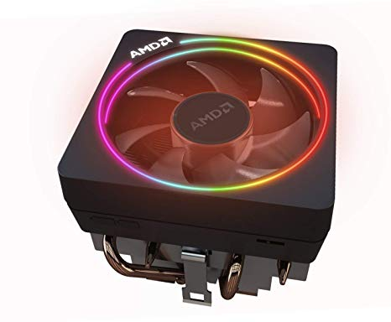
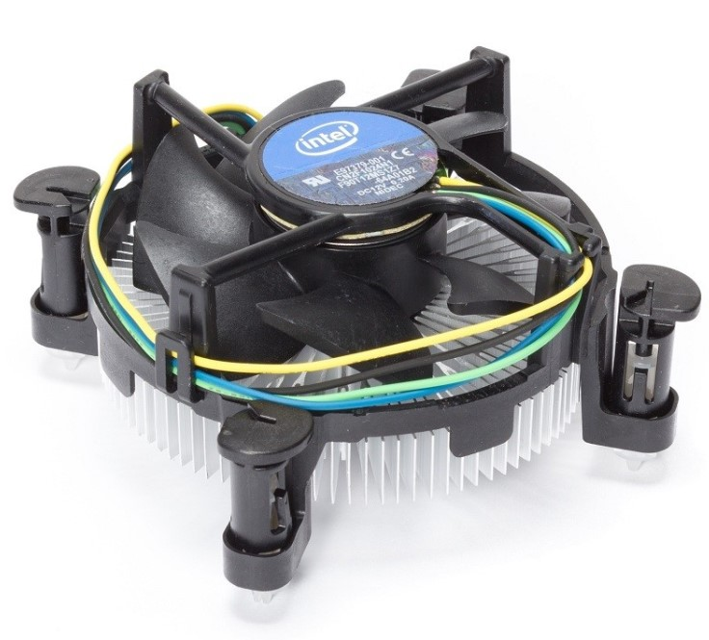
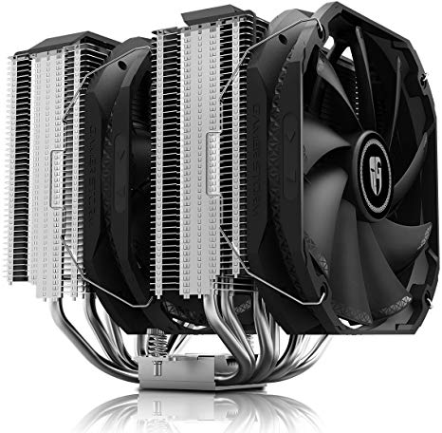
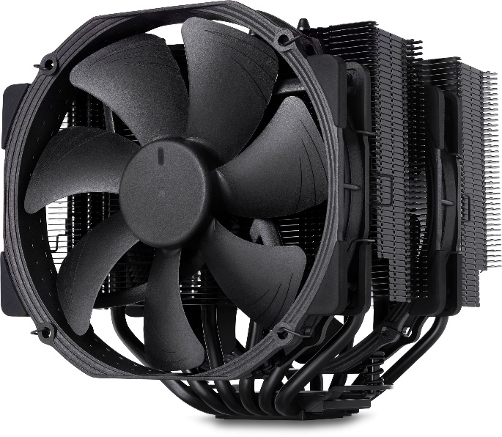
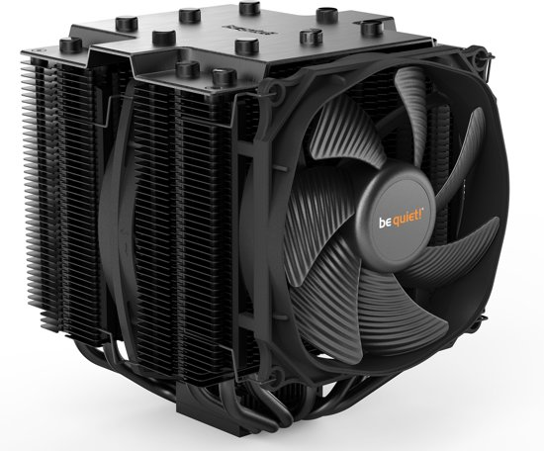
Lucht koeling

Slide 9
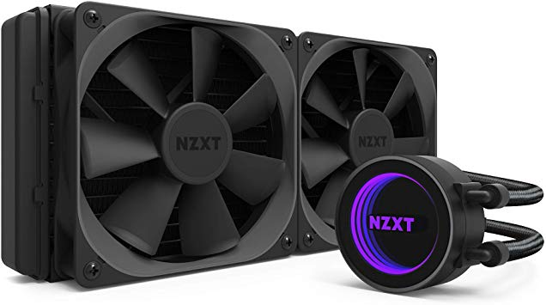
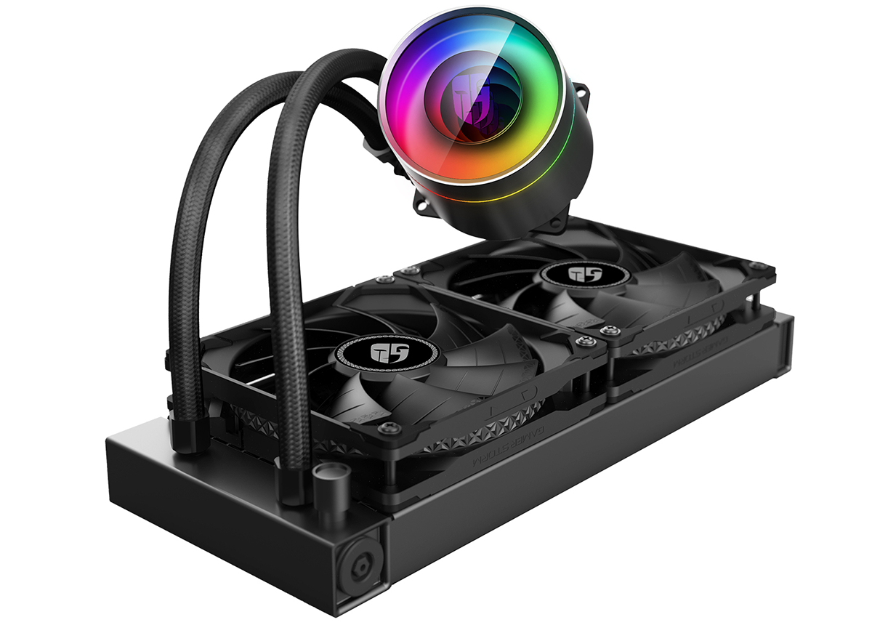
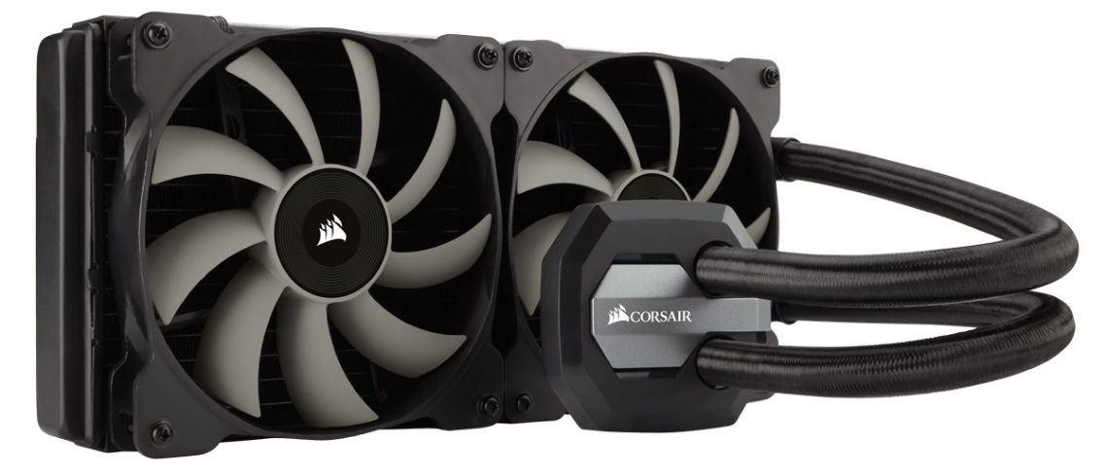
AIO waterkoeling

Slide 10
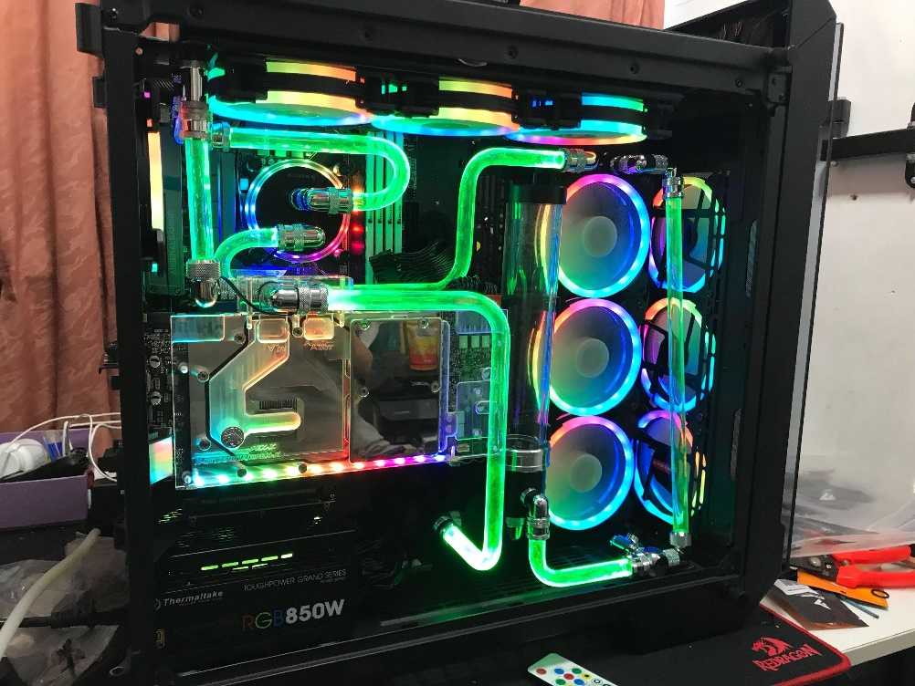
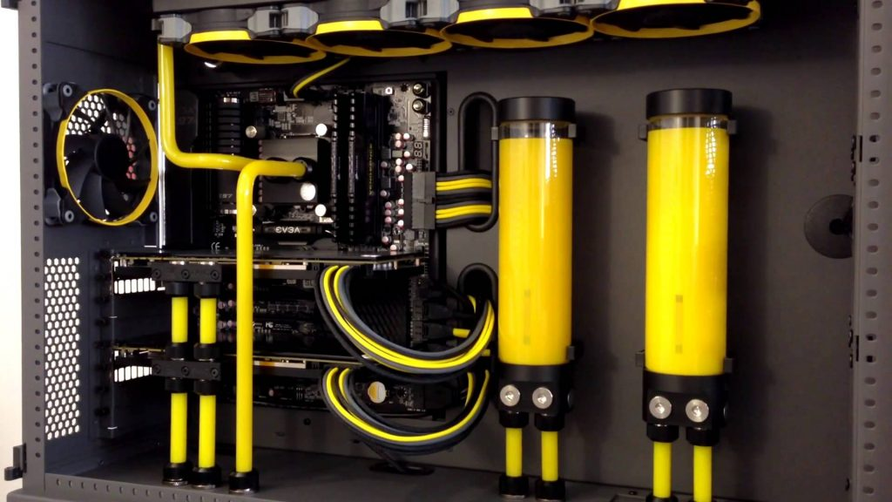
Custom watercooling

Slide 11
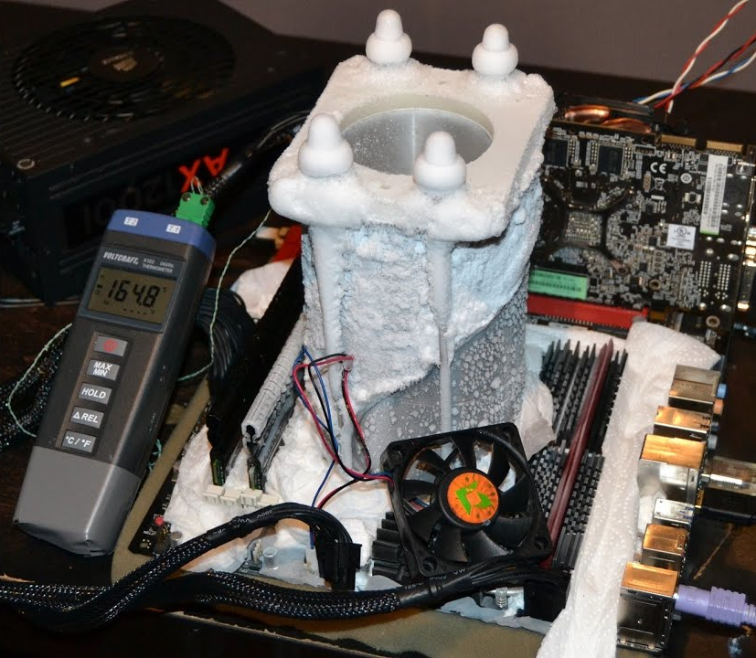
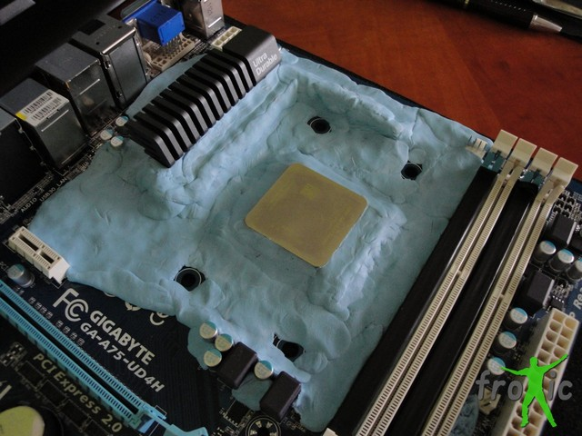
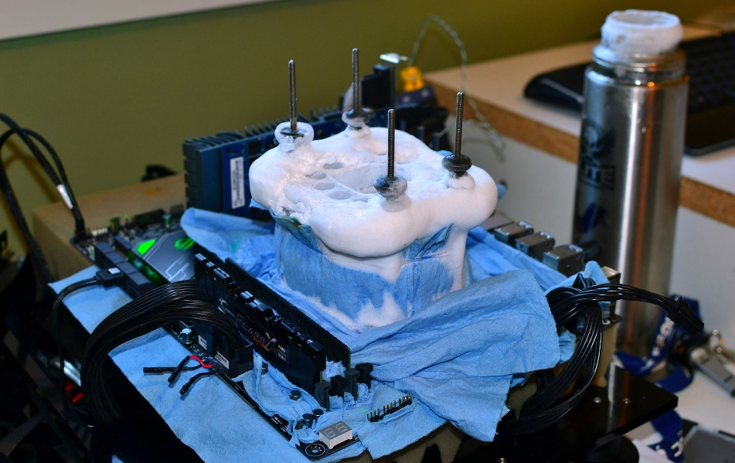
Vloeibaar stikstof

Slide 12
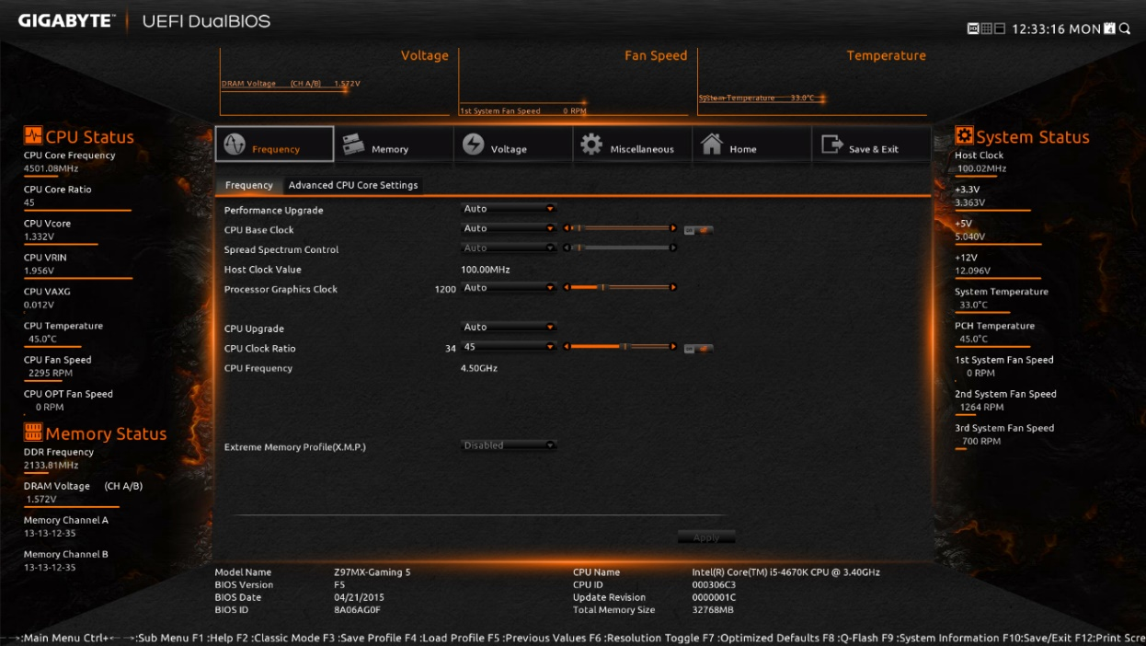
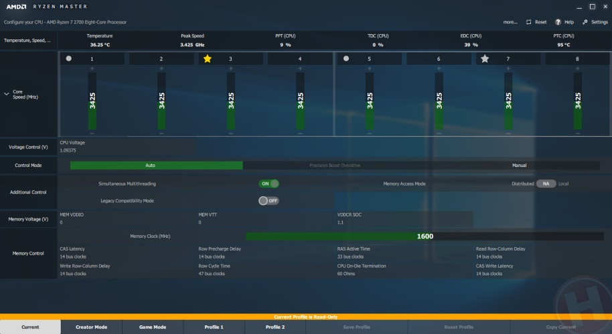
Hoe overclocken
Programma
  Bios
  Intel XTU
  Ryzen master
Meer Hz (kleine stappen)

Slide 13
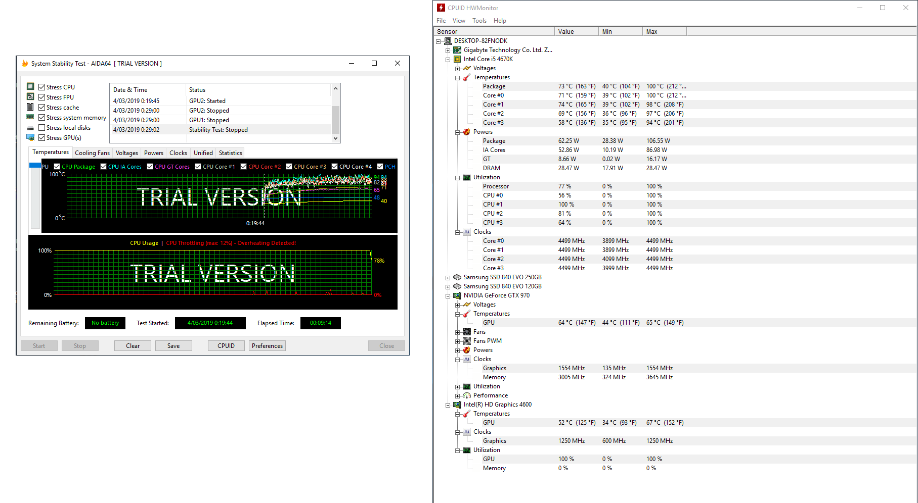
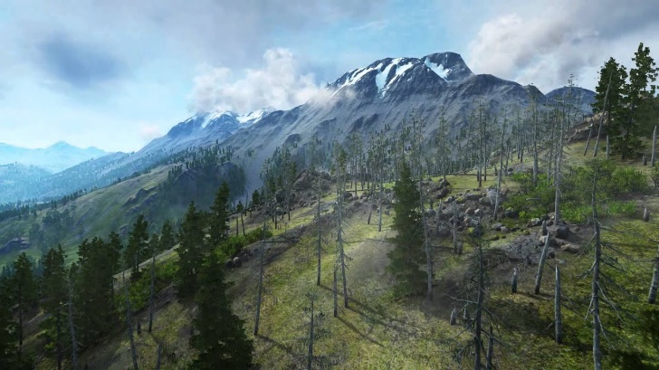
Hoe overclocken
Crash, meer volt (+ 0,05V per test)
Veel testen
  Aida 64
Temperaturen nakijken
  hwmonitor

Slide 14
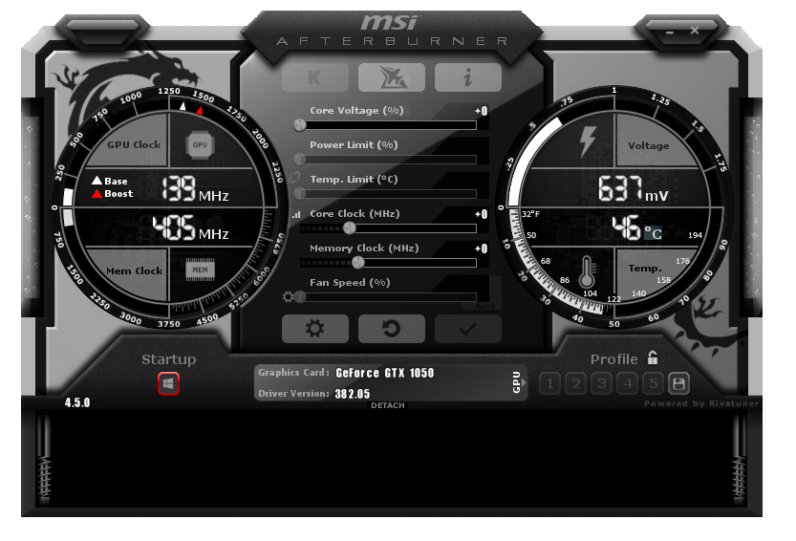
Grafische kaart
GPU
Programmas
  Elk merk, beste => msi afterburner
Core clock
  Meer MHz
  Voltage doet niet veel
Memory clock
  Niet veel effect
  Meestal negatief
Gpu overclock heeft niet veel effect

Slide 15
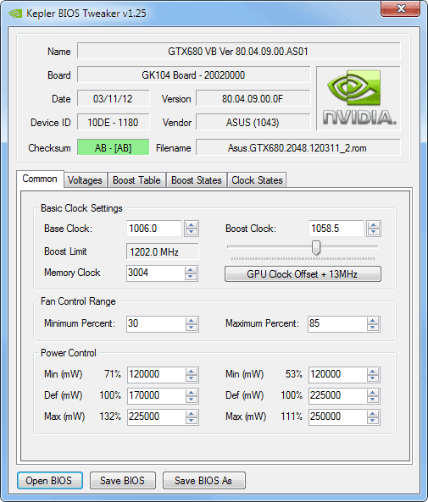
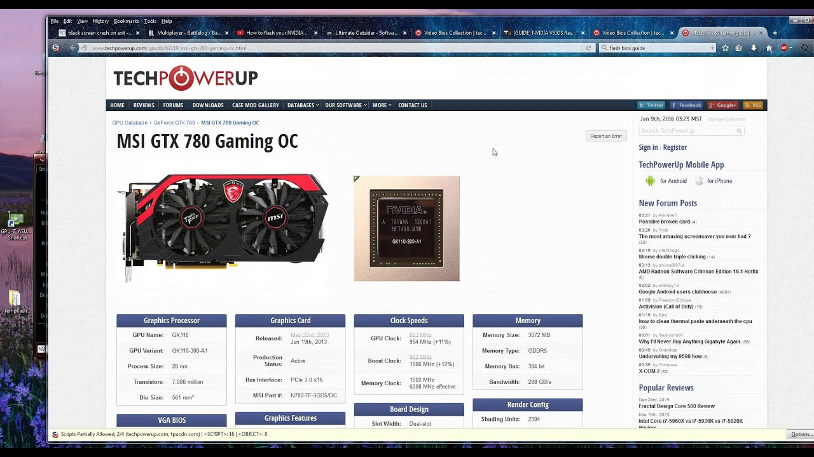
Gpu bios flash
Flashen van een speciale bios
Database
Zelf instellen
Hoger wattage
Hogere frequentie

Slide 16
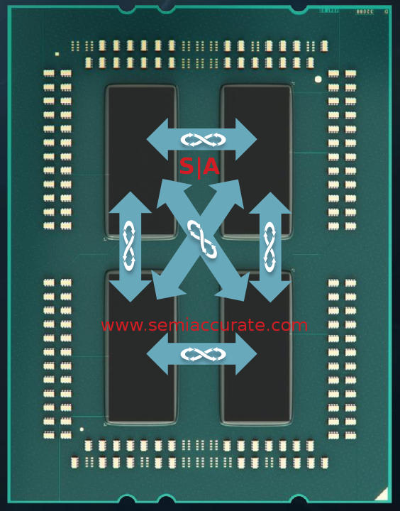
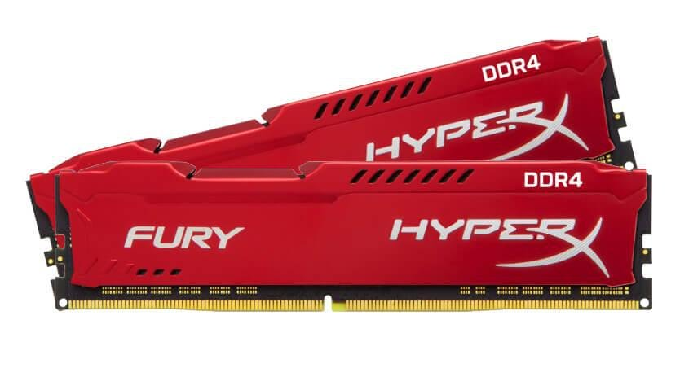
RAM overclocken
Niet veel effect
Mhz verhogen
Timings verlagen
veel kans op onstabiel systeem
Geen post

Slide 17
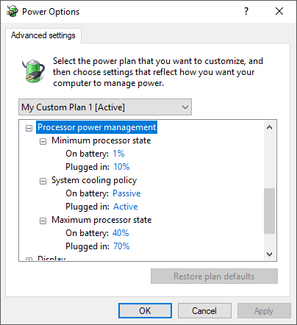
Laptop
Geen overclock
  Stroomverbruik, temperatuur
  Meestal onmogelijk
Underclocken
  Minder MHz
  Minder verbruik
  Minder warmte

Slide 18
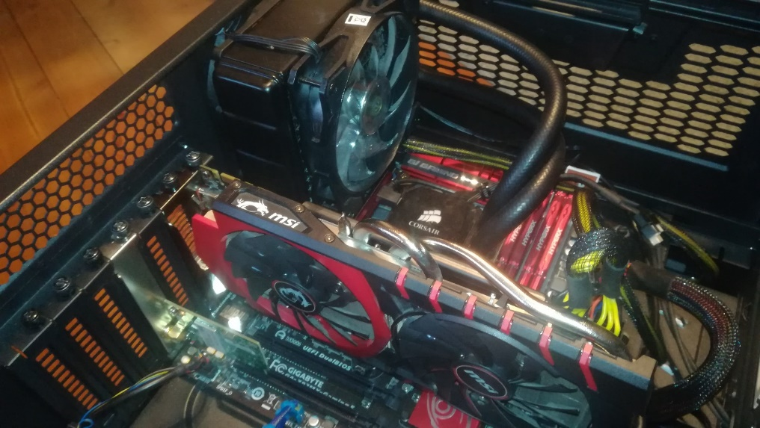
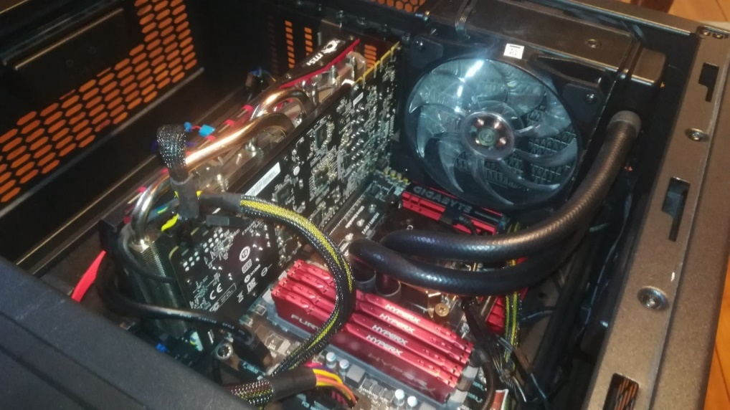
Resultaat
Hardware:
  CPU: i5 4670k
    3.4GHz => 4.6GHz
  GPU: msi gtx 970
    1114MHz => 1700MHz
    3005MHz => 3702MHz
  RAM: 32gb hyperX fury ddr3
    1866MHz => 2200MHz
Overclock:
  CPU: + 1200MHz
  GPU: + 586MHz, +697MHz
  RAM: +334MHz

Slide 19
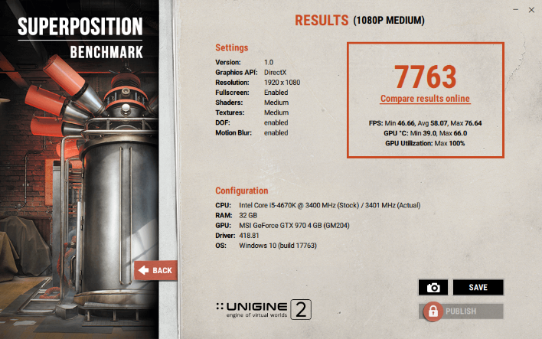
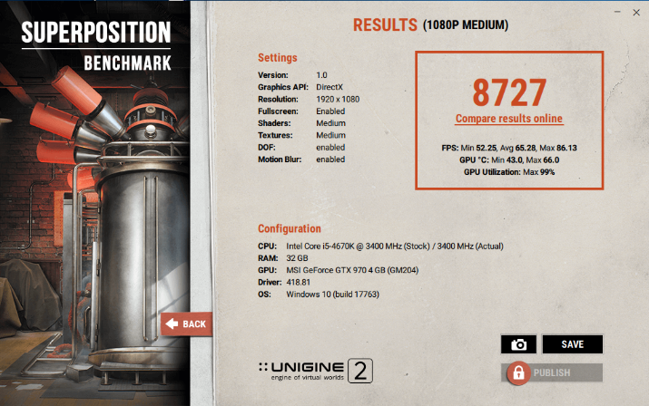
Resultaat
cinebench: 571 -> 694
Unigine superposition: 7763 -> 8727
GTA5: 90fps -> 120fps
R6S: 110fps -> 135fps

Slide 20
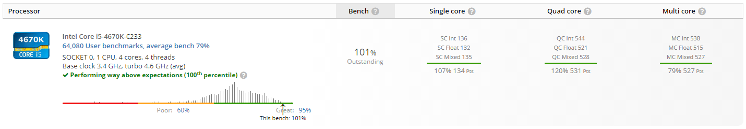
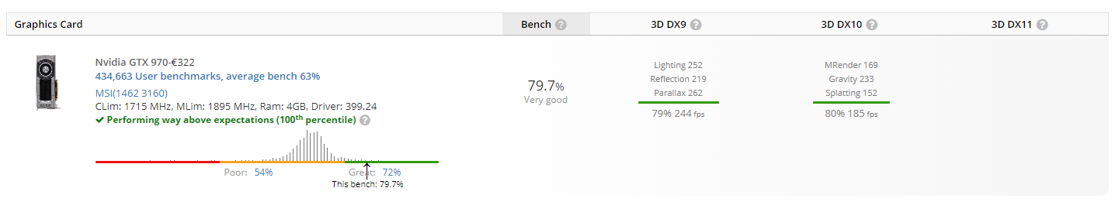
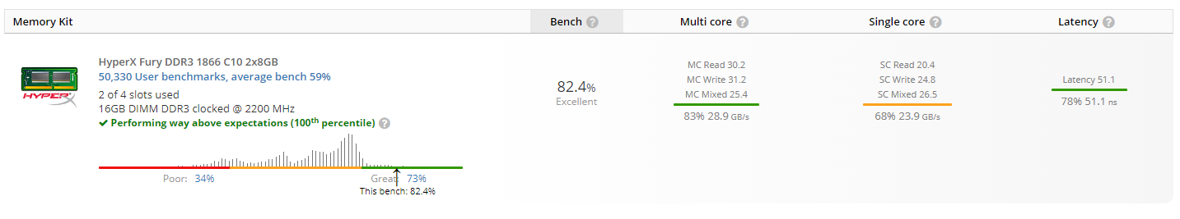
Prestaties

Slide 21
Extra videos
https://www.youtube.com/watch?v=eQVqUoAi1Lc
https://www.youtube.com/watch?v=EbuDGXiKLE8

Slide 22
einde
Vragen?

